Slide 1


Отчет по соучаствующему исследованию
МБОУ «Школа-гимназия, детский сад № 25» г. Симферополя

Slide 2

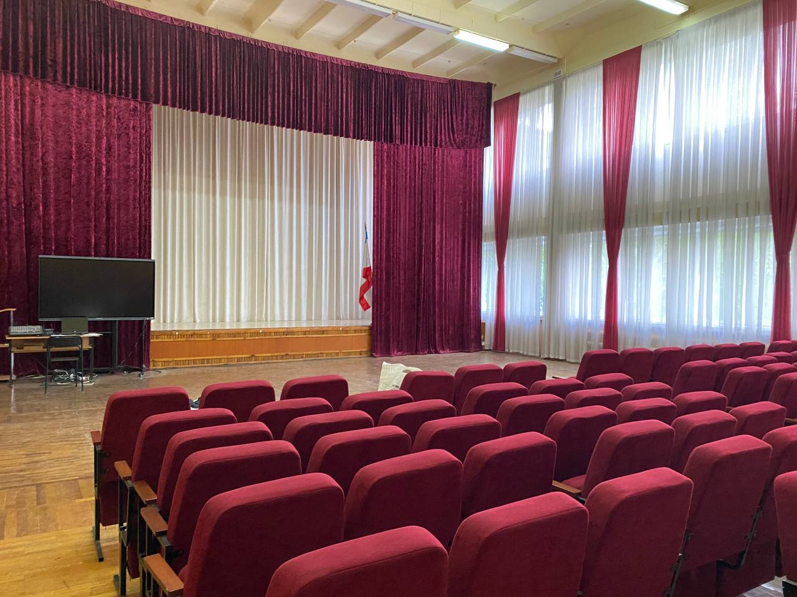
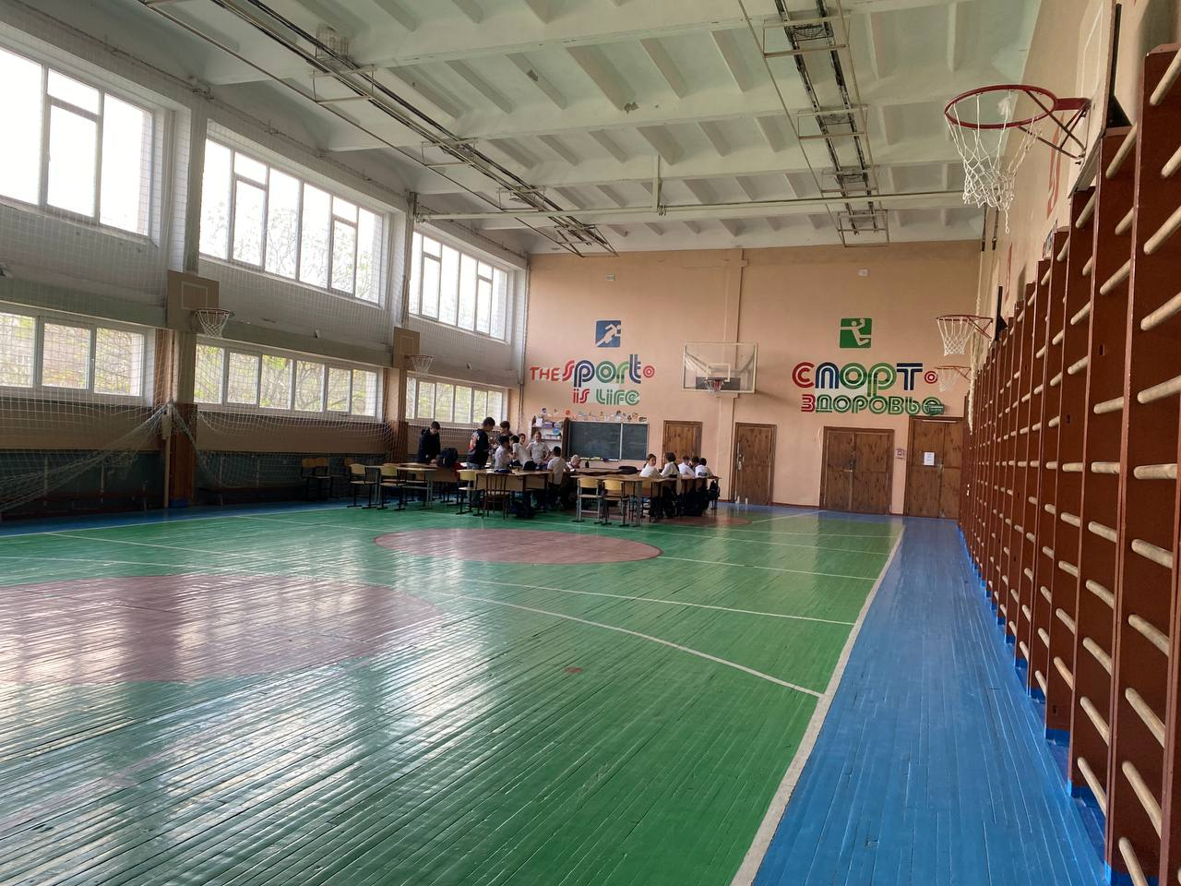
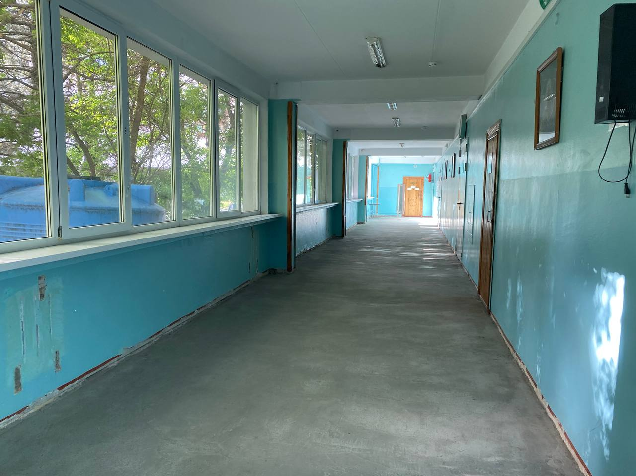
Фотофиксация проблемных зон
Актовый зал
Проблемы:
нет кондиционеров;
плохое освещение;
неудобное расположение технического оснащения;
устаревший дизайн (дерево).
Спортивные залы
Проблемы:
плохое освещение;
неудачное оформление потолка;
устаревший дизайн.
Коридоры
Проблемы:
цветовая гамма вызывает у детей неприятные эмоции;
недостаточно света;
устаревший дизайн (дерево).

Slide 3
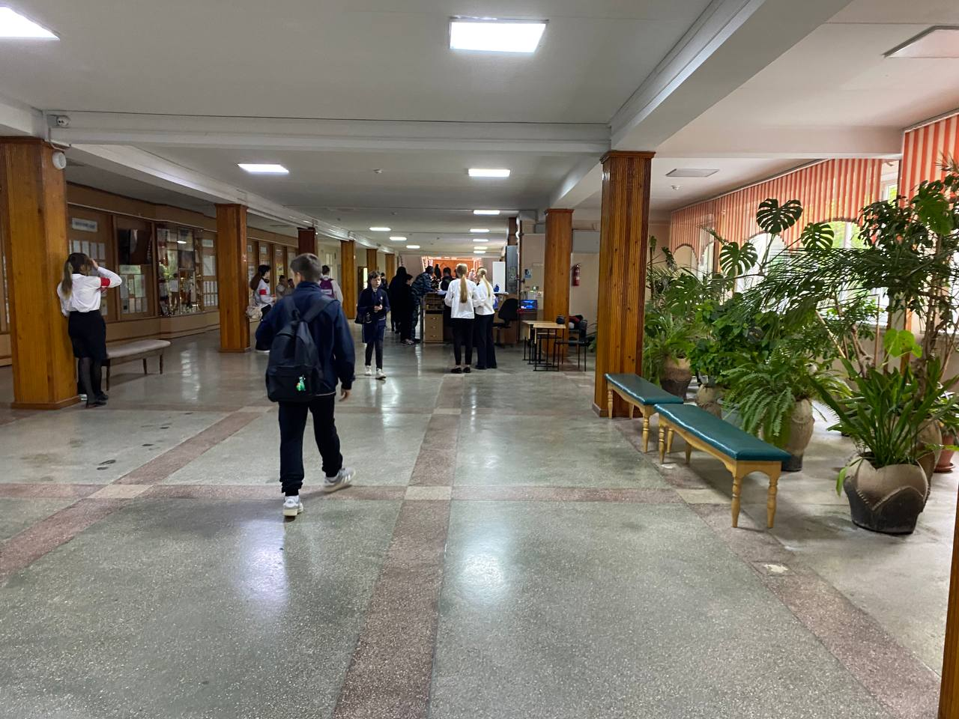
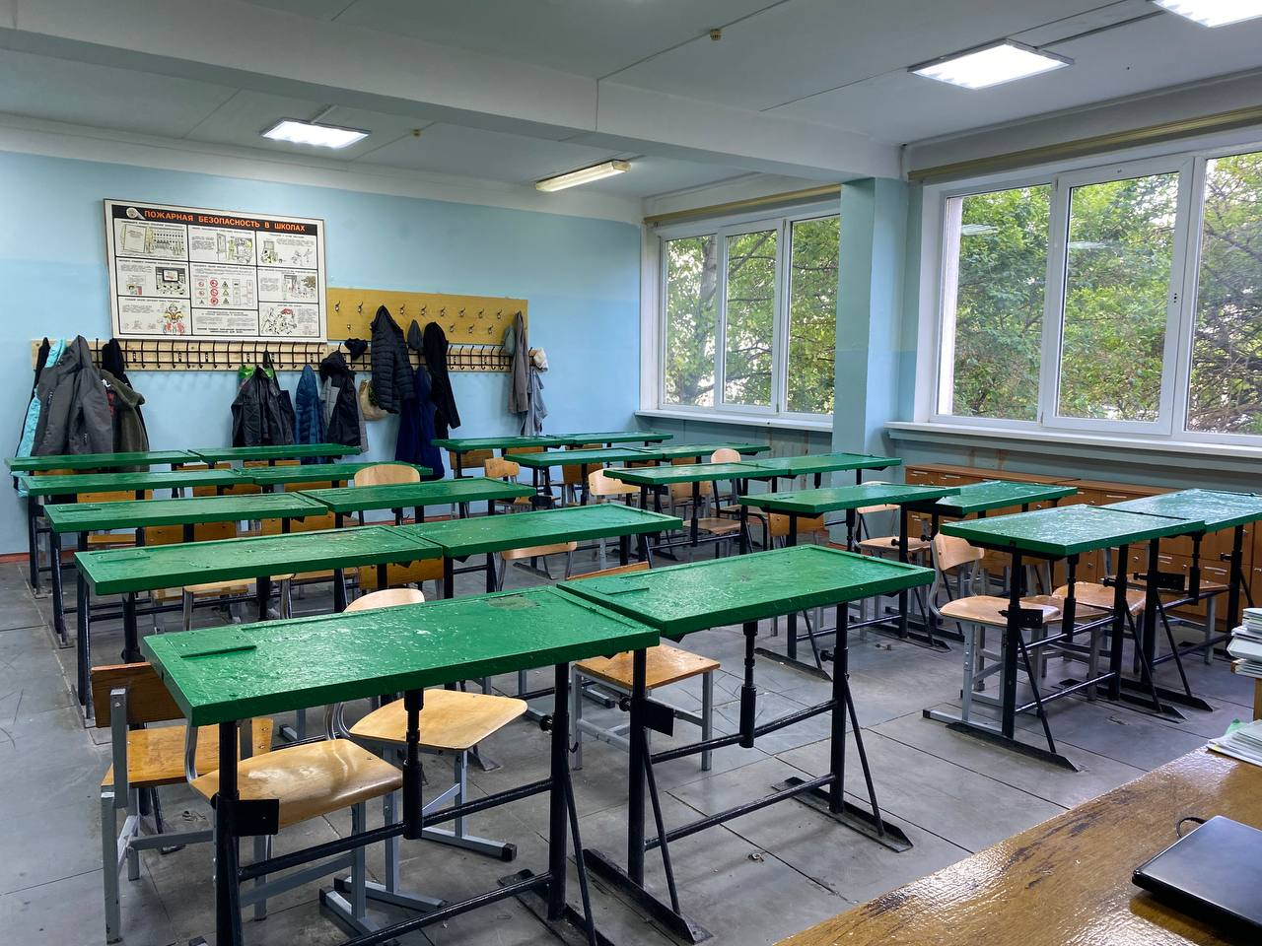
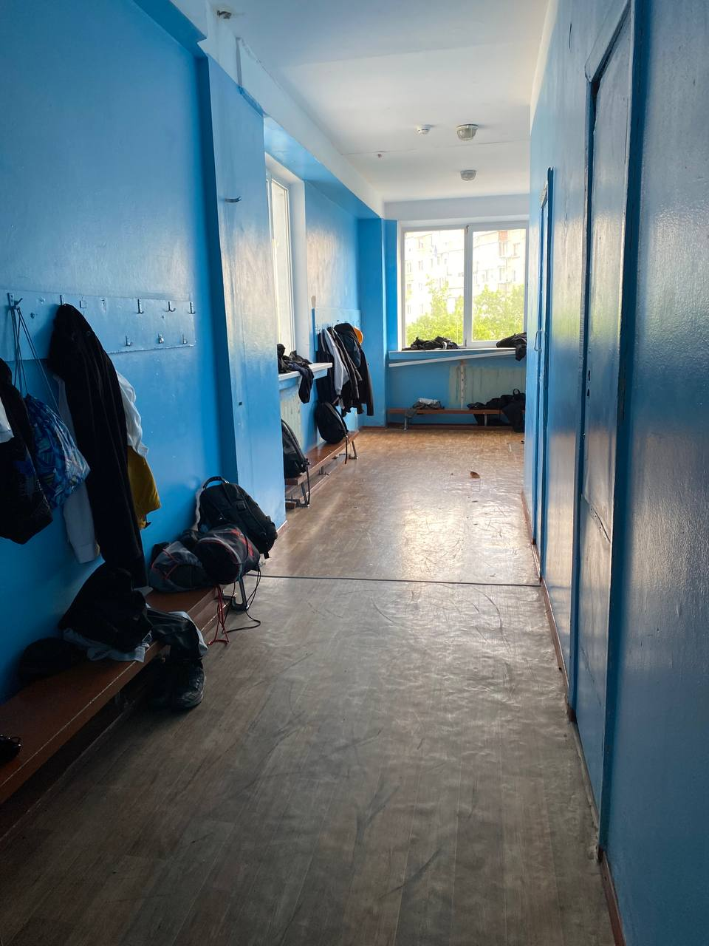
Фотофиксация проблемных зон
Холл
Проблемы:
деревянные колонны;
плохое освещение;
отсутствие места для отдыха;
зелёный уголок;
нет зонирования.
Учебные кабинеты
Проблемы:
неудачная цветовая гамма;
непродуманная экспозиция;
недостаток хранения;
неудобные парты и стулья.
Раздевалки
Проблемы:
нет удобного места для того, чтобы детям было удобно переодеваться;
отсутствие шкафчиков приводит к тому, что подоконники завалены;
цветовая гамма.

Slide 4
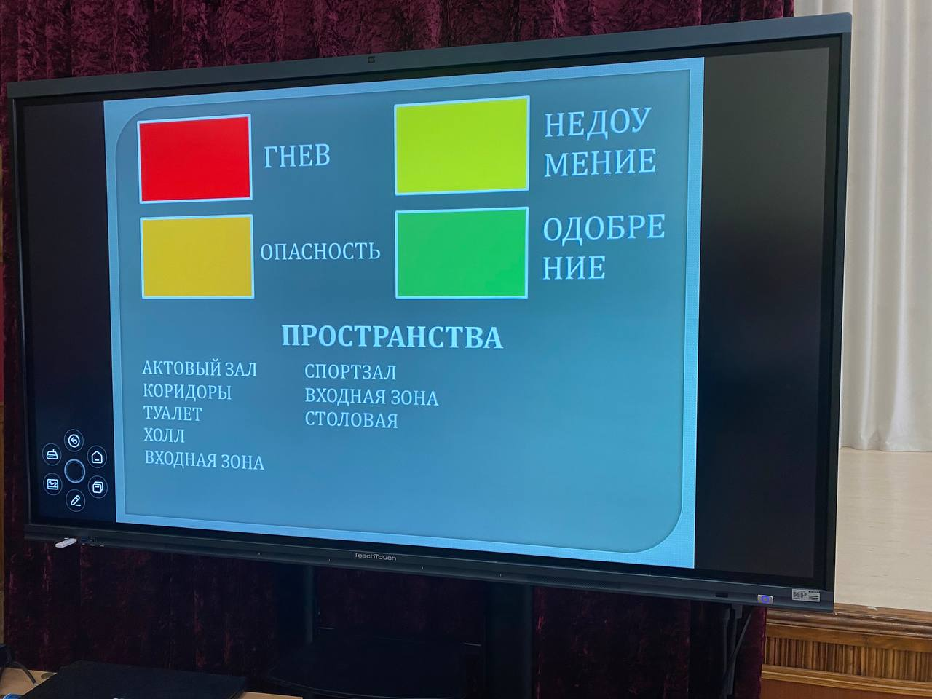
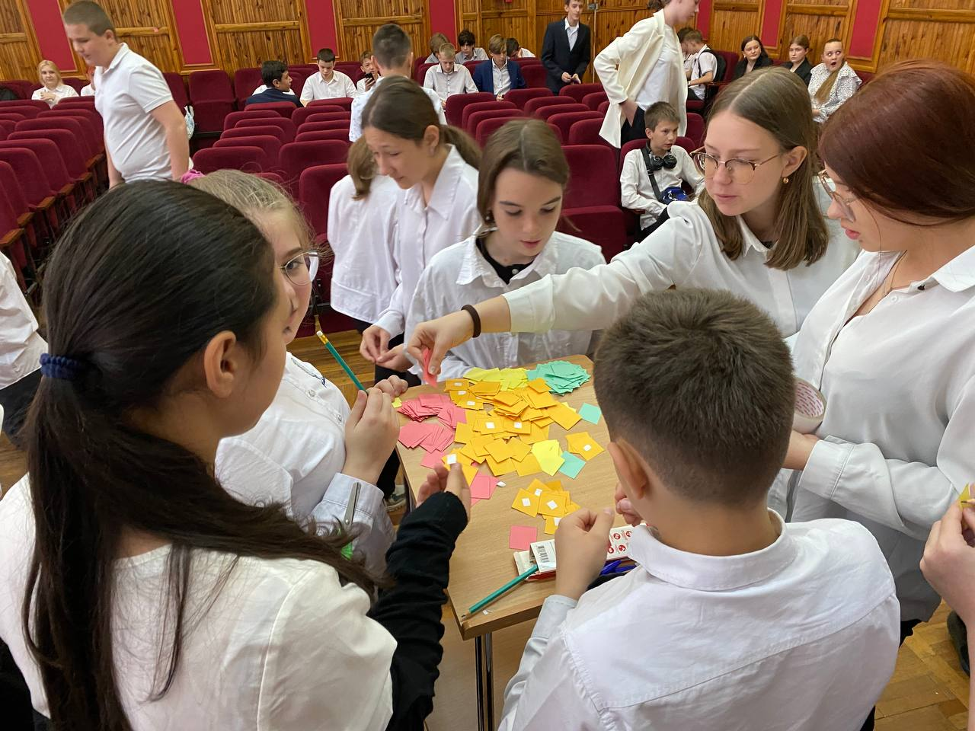
Метод эмоциональной оценки пространства
Метод позволяет выявить проблемные зоны пространства через маркировку элементов среды стикерами – обозначениями эмоций.
Целевая аудитория: 6-11 классы
Время прохождения: 15 минут

Slide 5
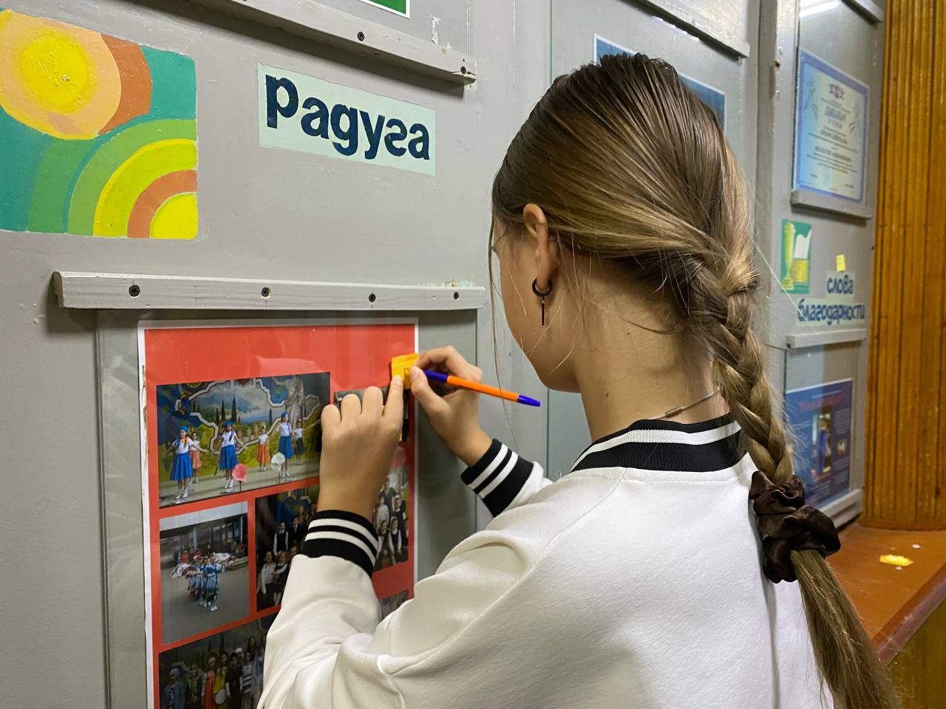
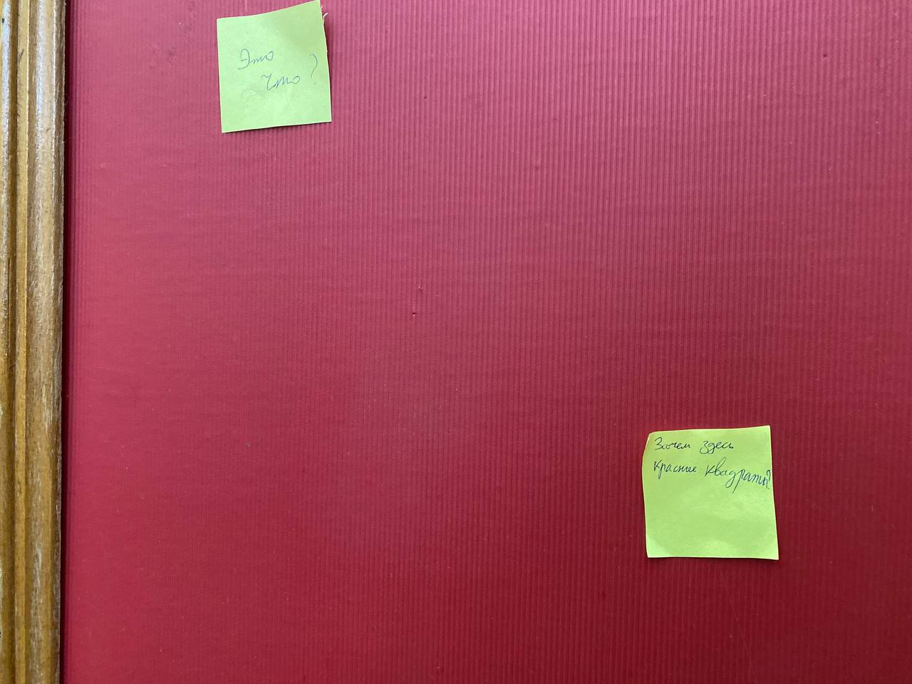
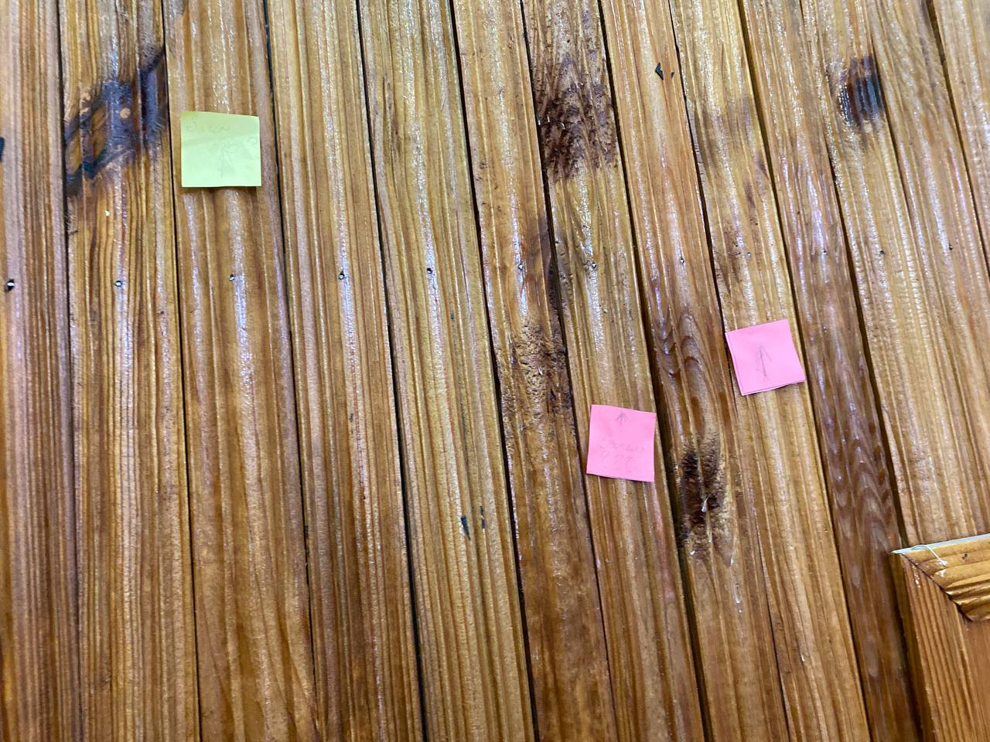
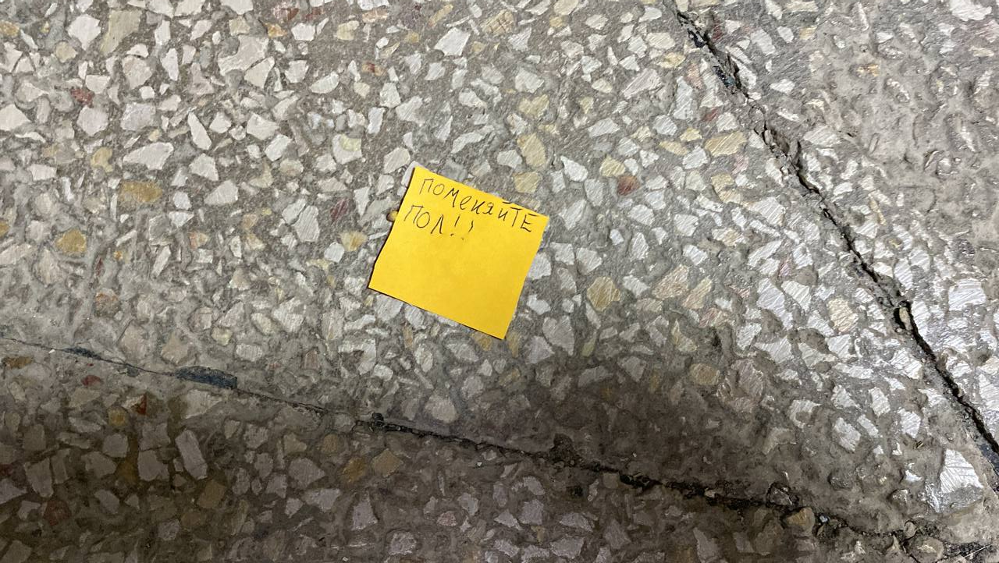
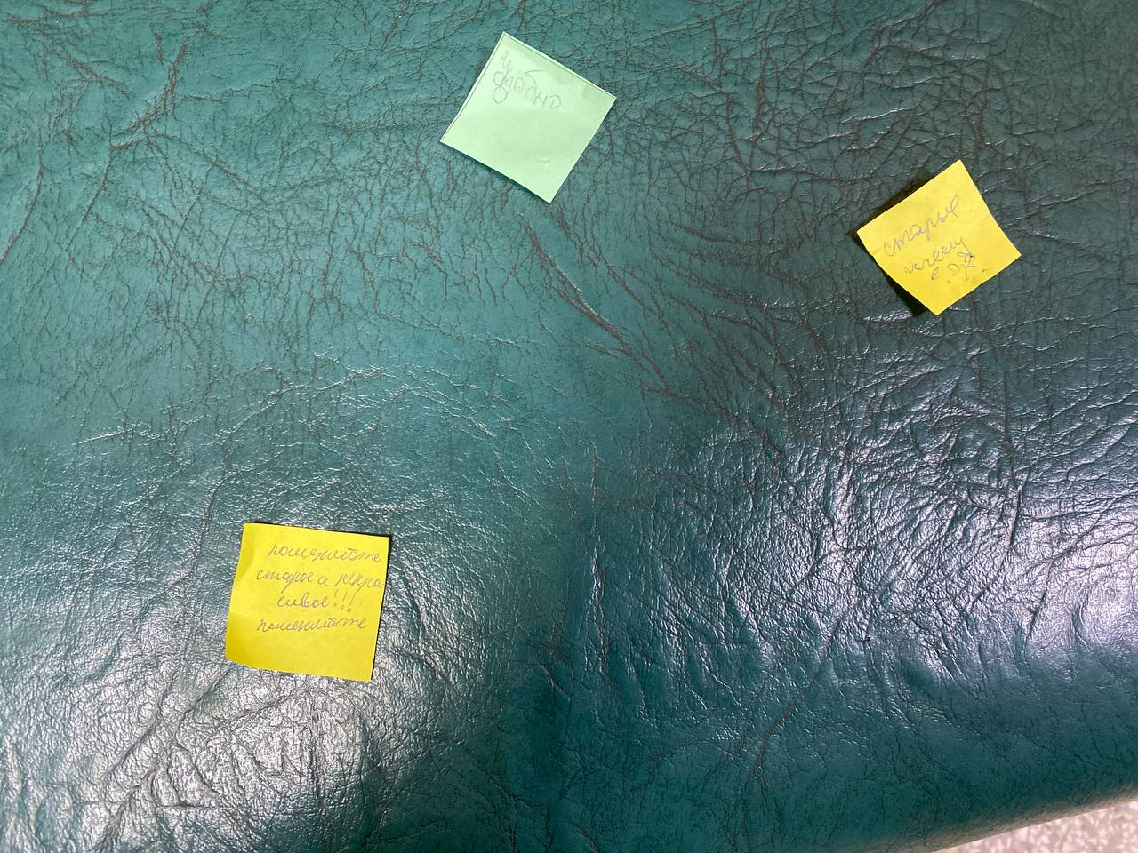
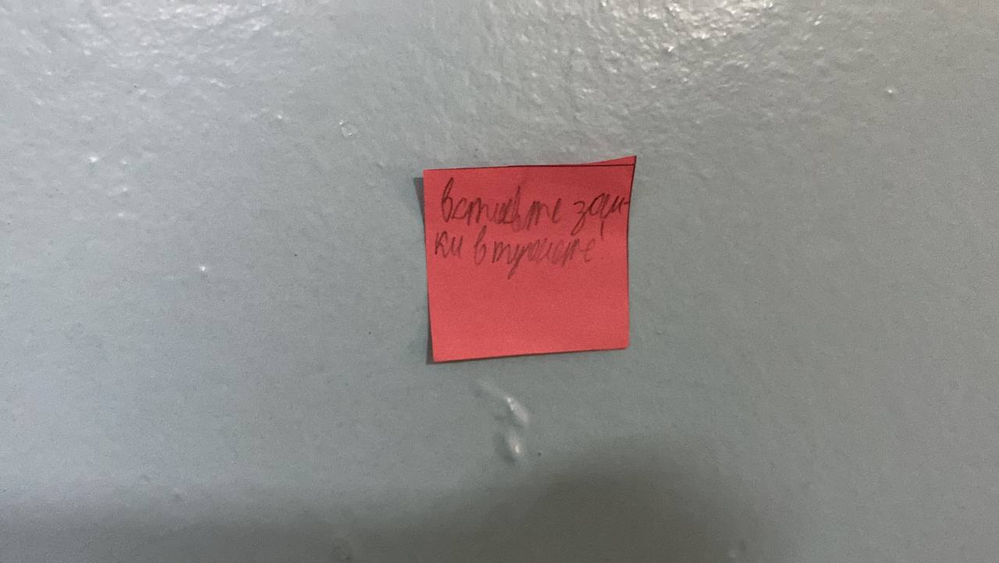
Метод эмоциональной оценки пространства

Slide 6
Творческое видеоинтервью с учащимися
и учителями
Ссылка на видео:
https://disk.yandex.ru/i/XLY3JYIM3KZAog
Запросы учеников и учителей
Больше зеркал
Зона отдыха для учителей
Места для отдыха учеников
Больше спортивного оборудования
Кондиционер
Больше растений
Вентиляция в раздевалке
Зона отдыха для учителей
Мини библиотеки в коридорах
Красивый музыкальный кабинет
Хорошие парты и стулья
Больше света
Уютная библиотека
Игровые консоли
Места для хранения сменки в классах
Бассейн
Аудио книги в библиотеке

Slide 7
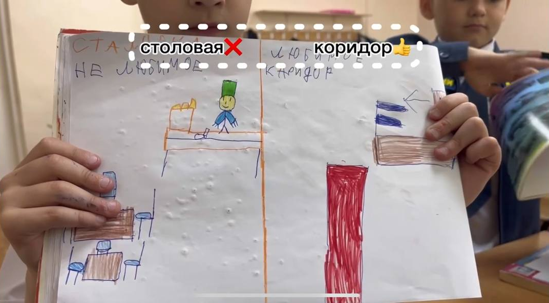
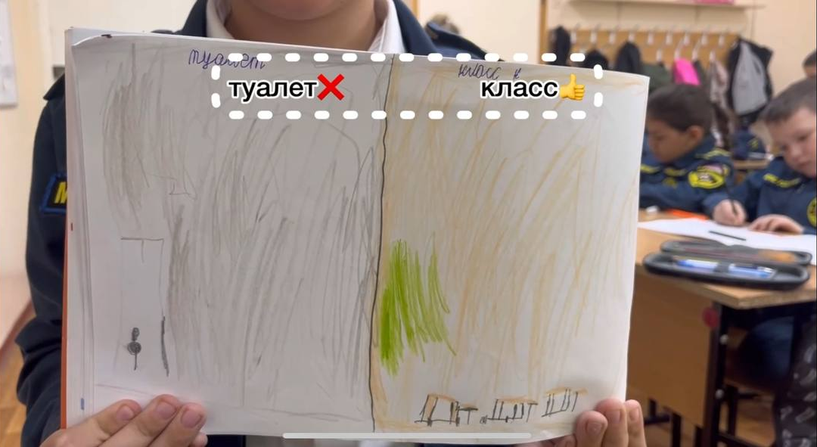
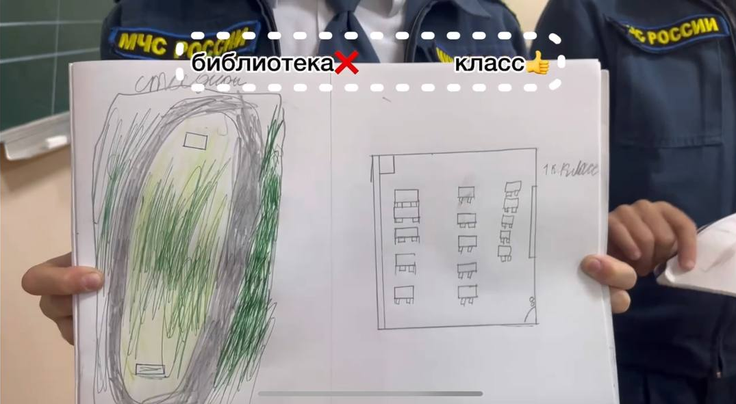
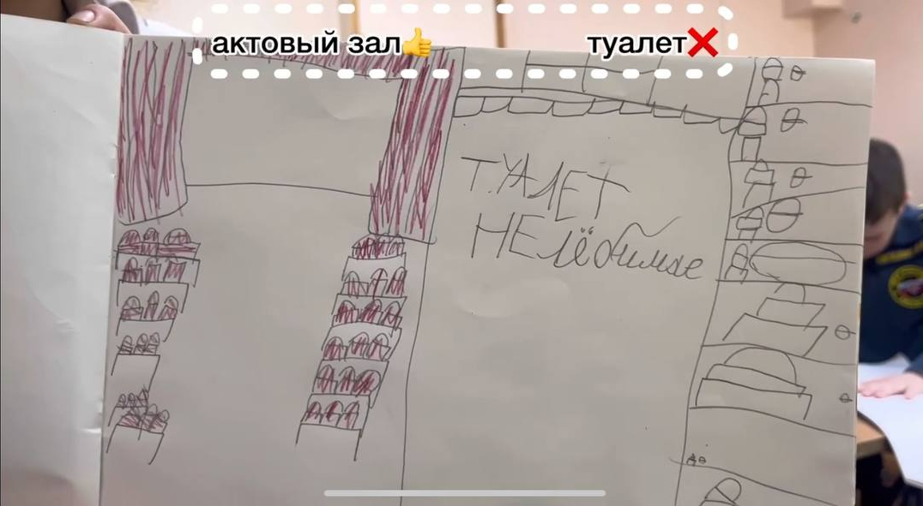
Сказкотворение
Ссылка на видео:
https://disk.yandex.ru/i/gimOm5Mw_K0O0g

Slide 8
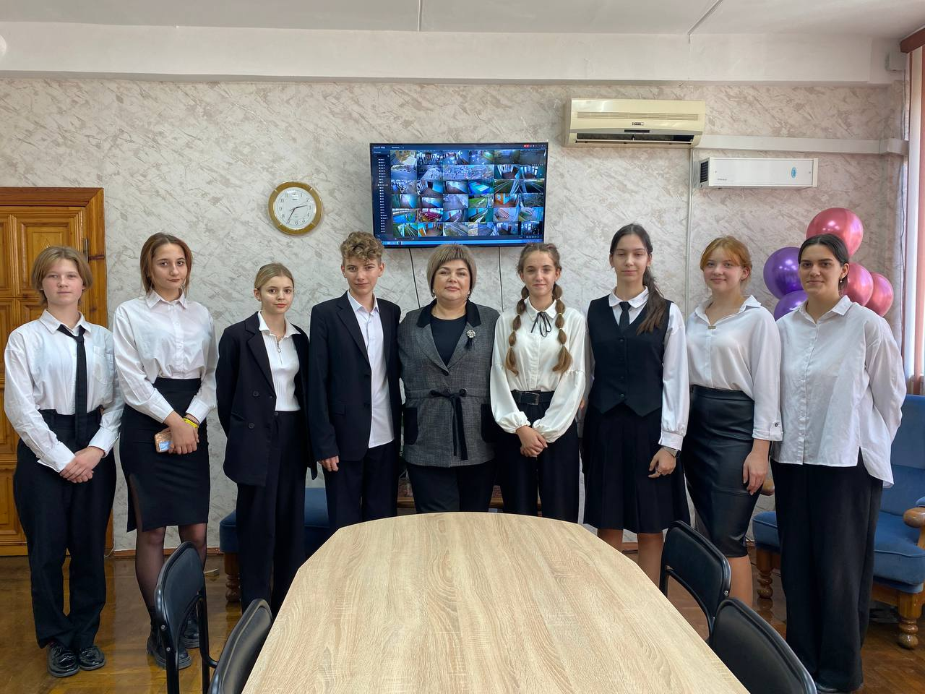
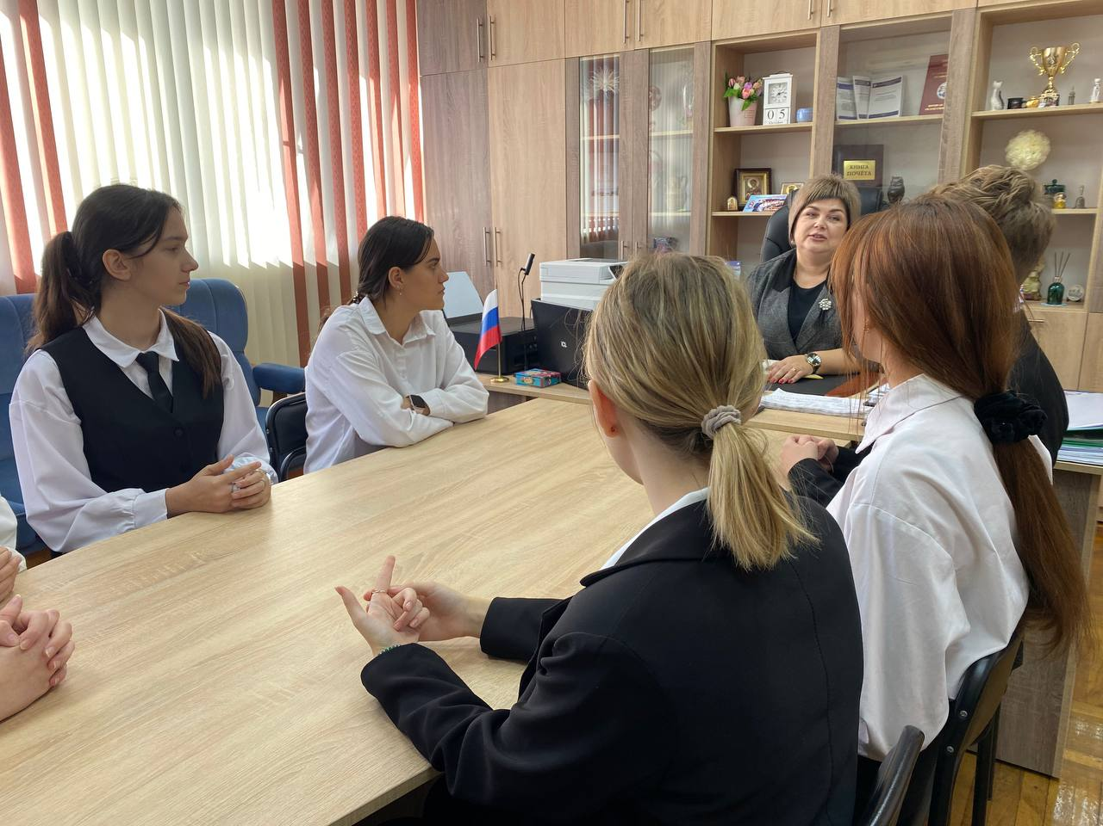
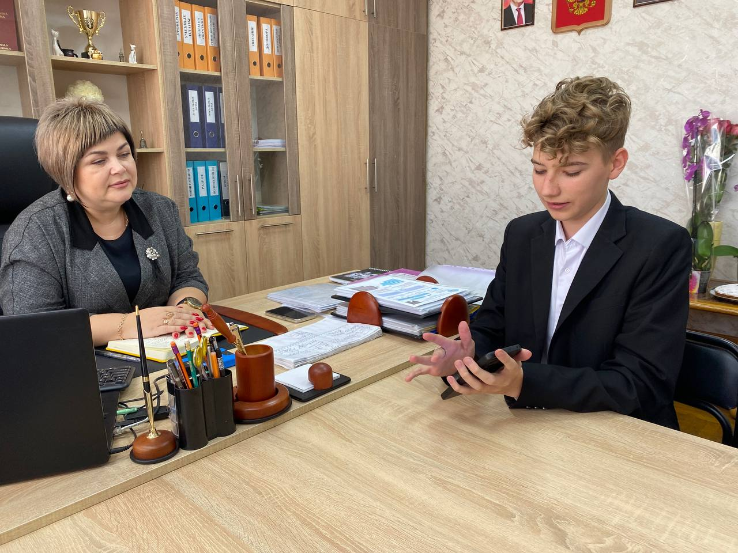
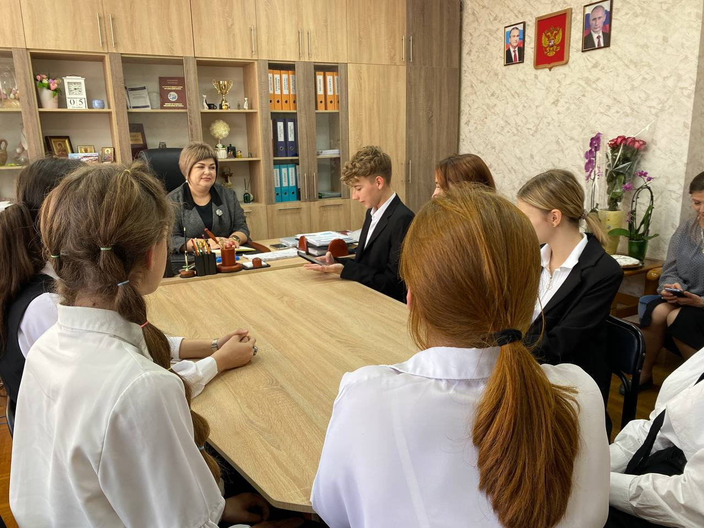
Беседа с администрацией
В ходе беседы обсудили создание зон отдыха для учителей и учеников, модернизацию библиотеки, а также общую смену дизайна школы.

